Slide 1
网上订餐系统
——人菜瘾又大
项目组成员：
周锐
黄棋
曾左英
杨琼海
康雨婕
敬丽欢

Slide 2
项目背景
当今社会的生活节奏越来越快，人们对餐饮的要求也越来越高，不仅要求色香味俱全，而且对于就餐的时间和方式也有了更高的要求，许多顾客由于工作繁忙无法抽出时间来享受美味，这样就产生了快捷订餐的要求，最快的方式莫过于利用计算机网络，将餐饮业和计算机网络结合起来，就形成了网上订餐系统，用能力的餐饮企业对对餐品提供商提供网上订餐服务，不仅提高餐饮企业的服务质量，扩大知名度，也是为最终用户提供方便快捷的食品服务。
社会对餐饮的快捷性要求形成了对网上订餐的要求，该项目将使用javaWeb技术的servlet+jsp+javaBean+Hibernate实现快捷的开发与部署，并且可以最大限度的保证系统的稳定性。
网上订餐系统将极大的方便食客的就餐，同时也有利于我们的管理和售后服务。同时，我们的订餐系统还能帮助我们的酒店（餐馆）扩大营业范围，增加知名度等。

Slide 3
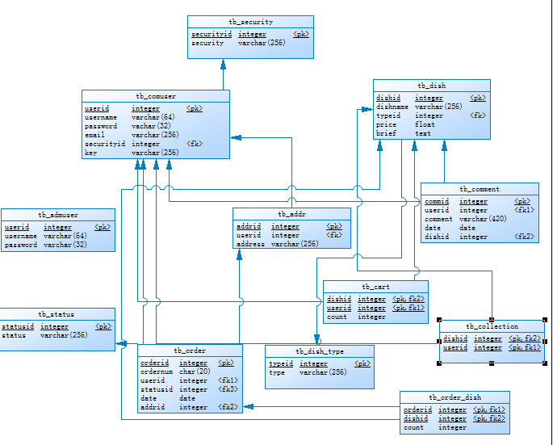
数据库设计

Slide 4
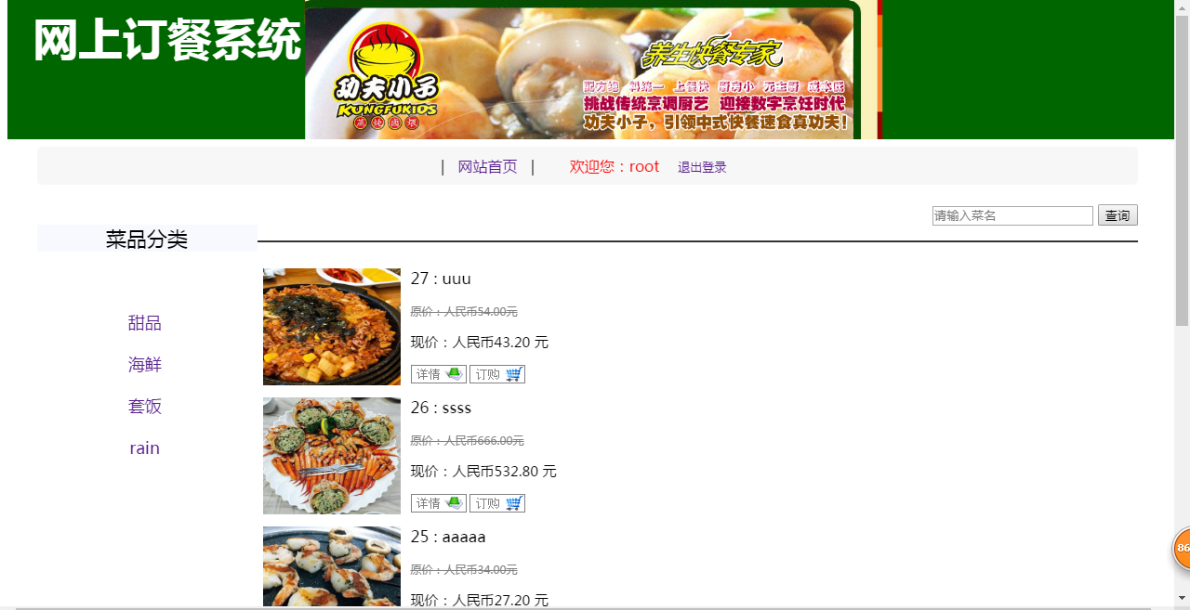
首页展示

Slide 5
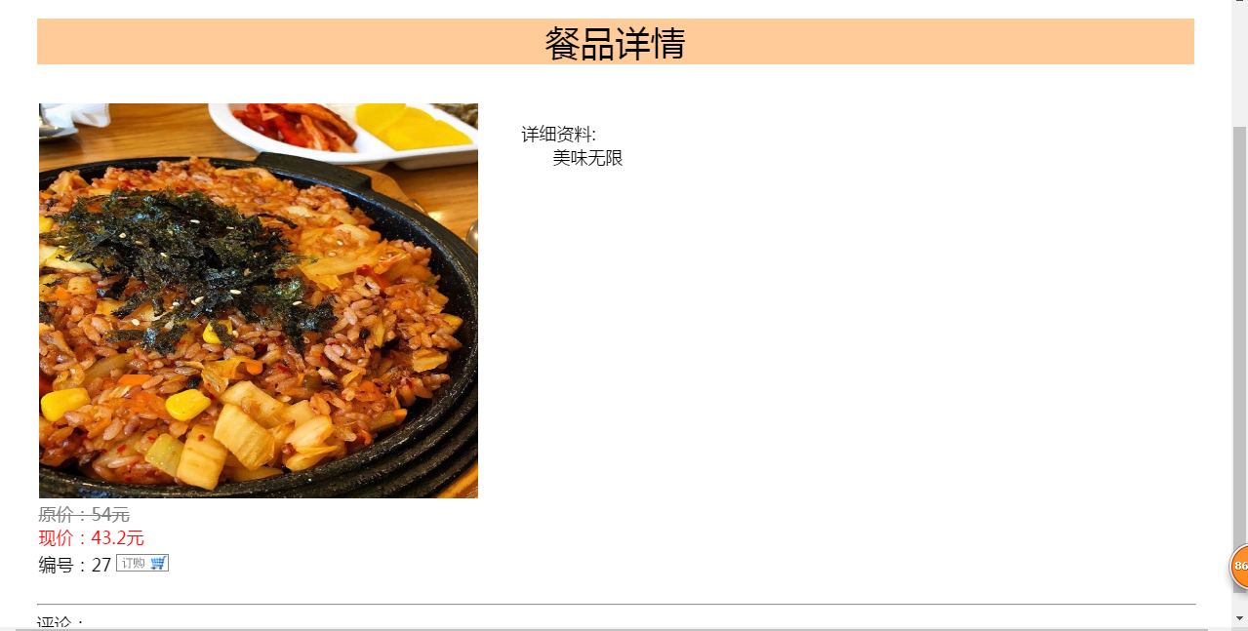
餐品详细信息

Slide 6
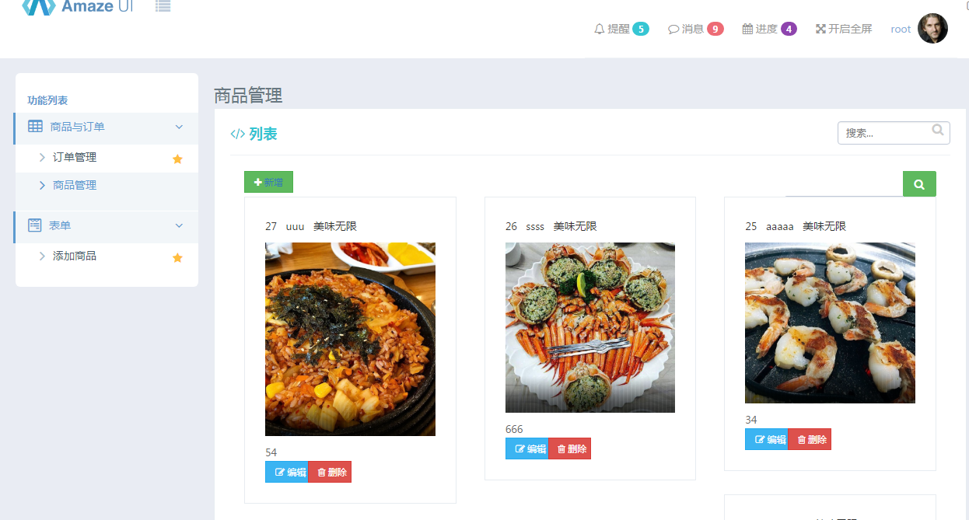
管理员管理餐品

Slide 7
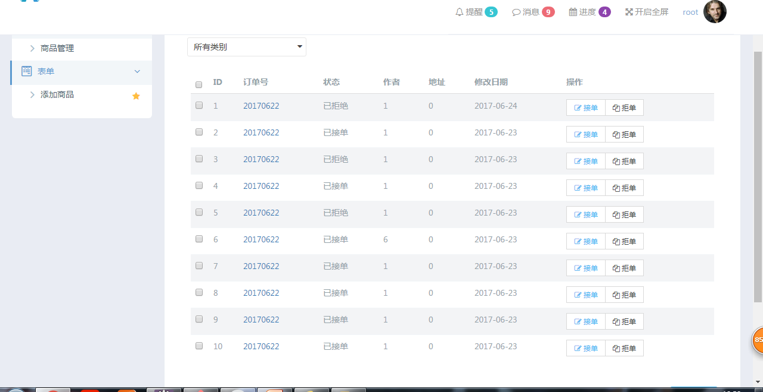
管理员管理订单

Slide 8
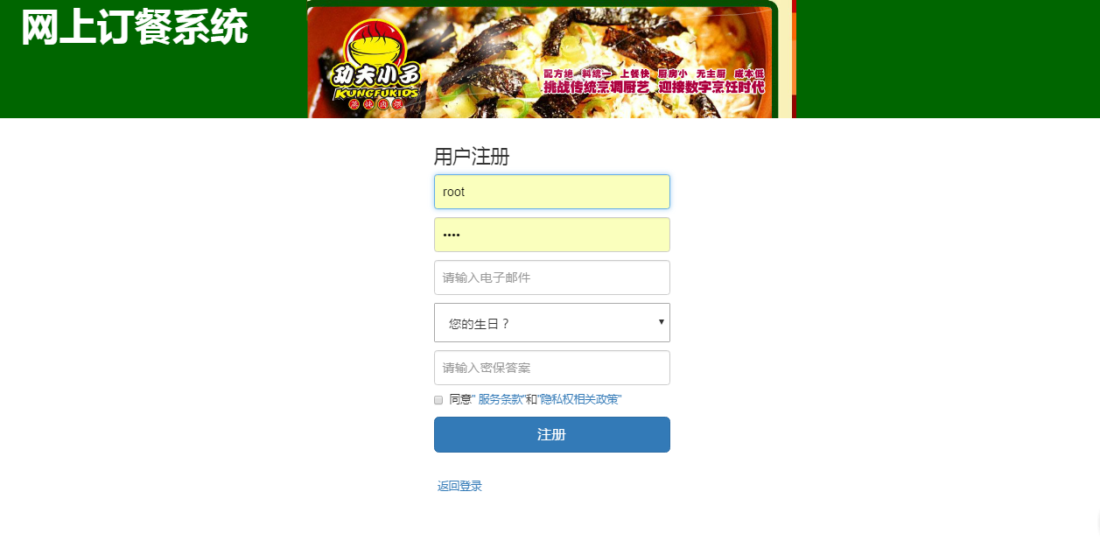
用户注册

Slide 9
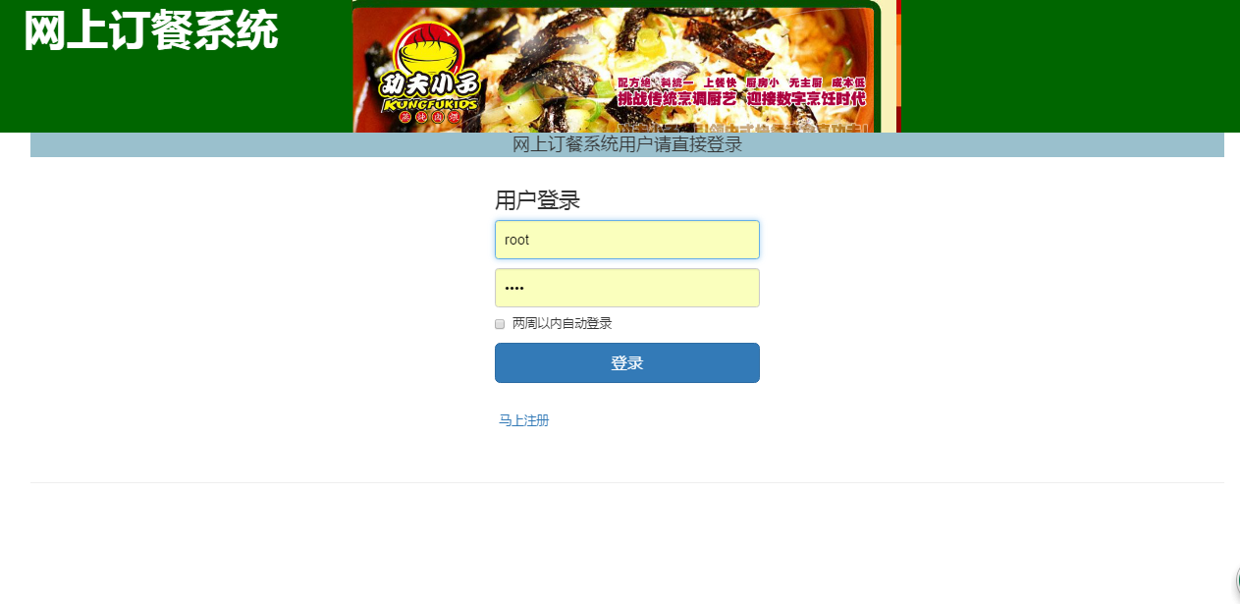
用户登录

Slide 10
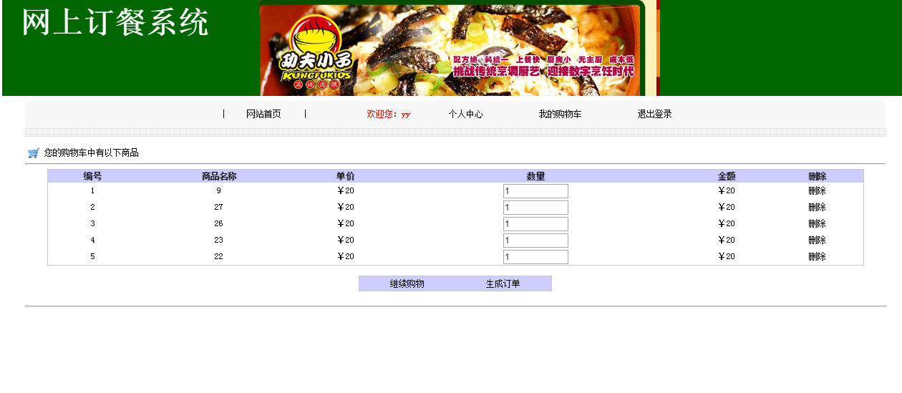
查看购物车

Slide 11
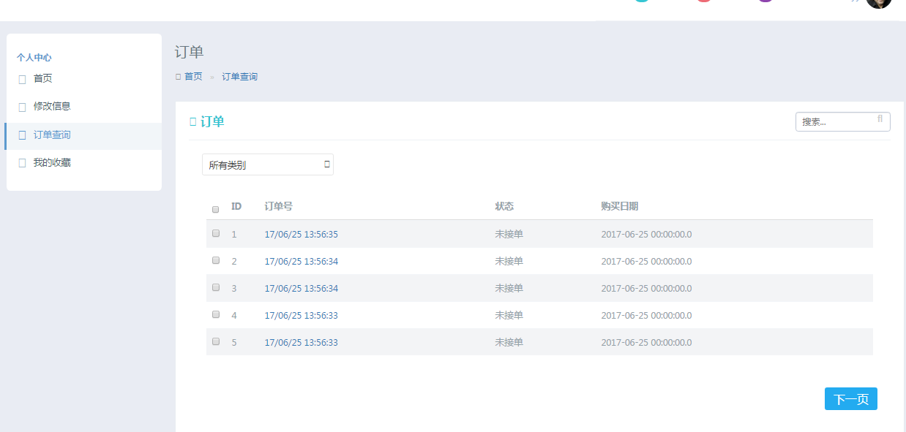
查看订单

Slide 12
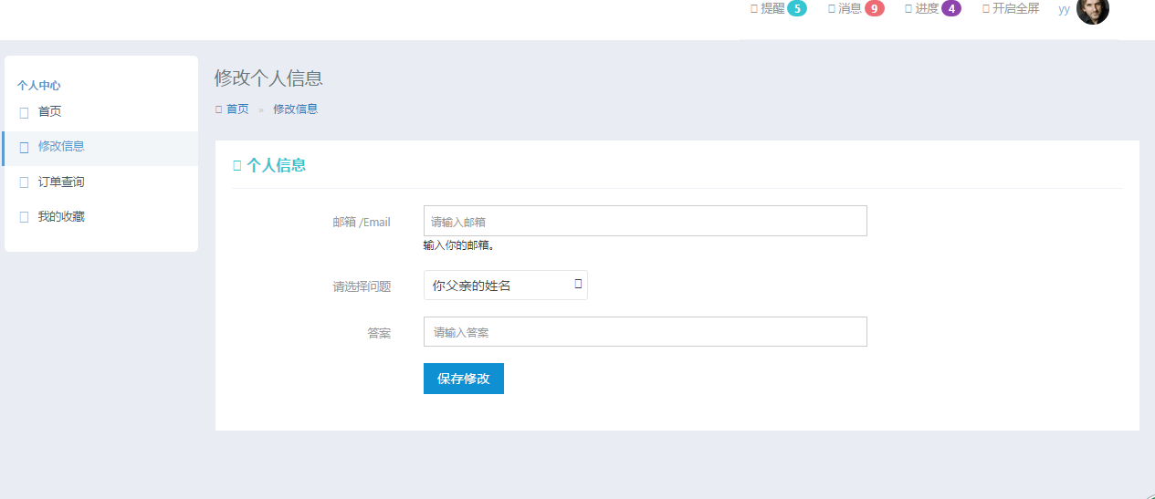
更改用户信息

Slide 13
谢谢观看！

